Slide 1
C程式語言教學#1

Slide 2
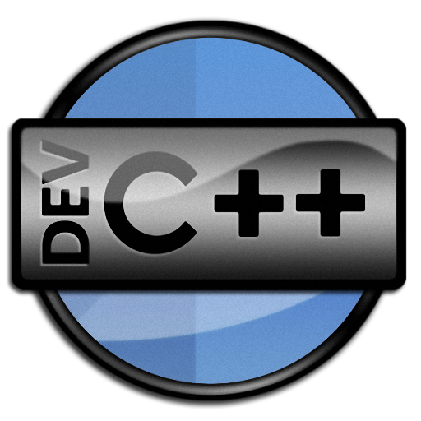

使用編譯器(dev-c++ or visual studio)

Slide 3
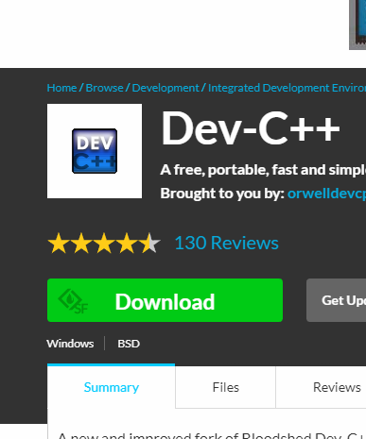
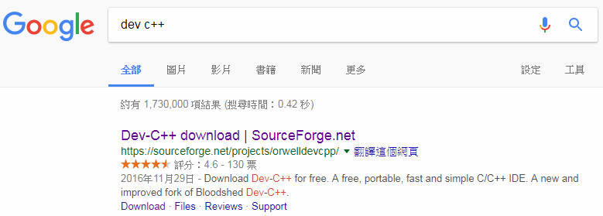
安裝Dev-C++
在Google上搜尋dev c++即可看到下載檔案的連結
基本上直接點選第一個選項裡面的頁面就可下載

Slide 4
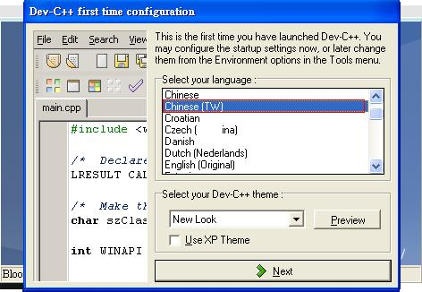
開啟Dev-C++
開啟Dev-C++之後可以看到此視窗可以選擇編譯器語言
點選Chinese(TW)繁體中文並點選Next按鈕即可進入編譯器

Slide 5
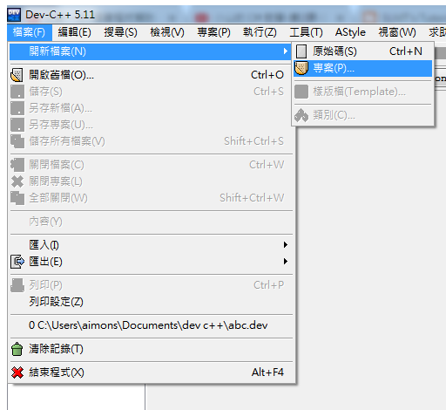
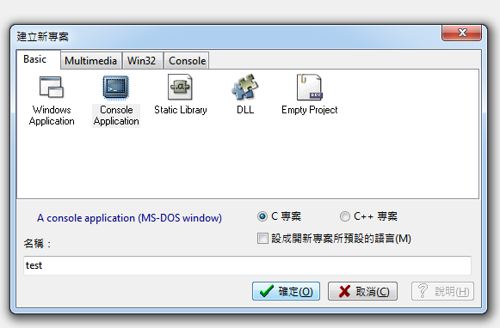
開啟專案
出現視窗後選擇Console Application並且選擇C專案
在名稱的欄位中可以填入自己想命名的專案名稱
名稱以英文為主叫為恰當

Slide 6
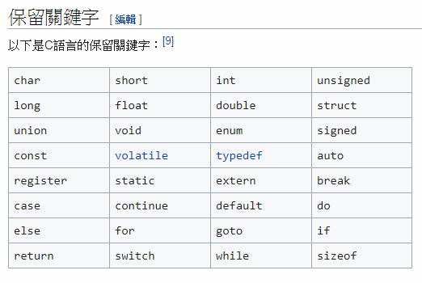
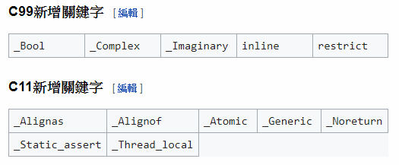
命名時盡量不使用的英文關鍵字

Slide 7
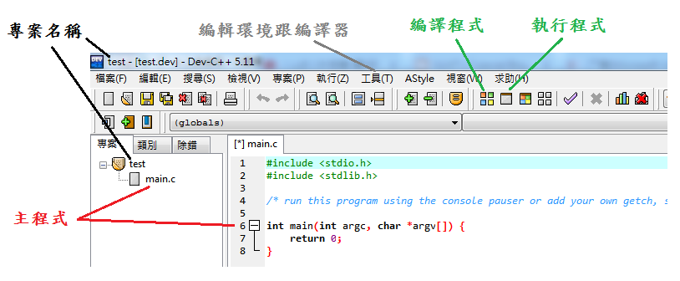
開啟專案後的介面介紹

Slide 8
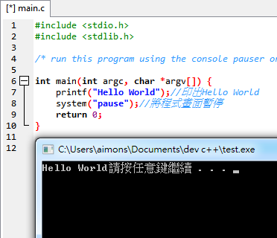
第一個程式:Hello World
注意：要使用輸出入函式printf()請在程式前加上 #include <stdio.h>
使用螢幕暫停指令system(“pause”)請在程式前加上 #include <stdlib.h>
練習:將自己的學號姓名等等資訊印出

Slide 9
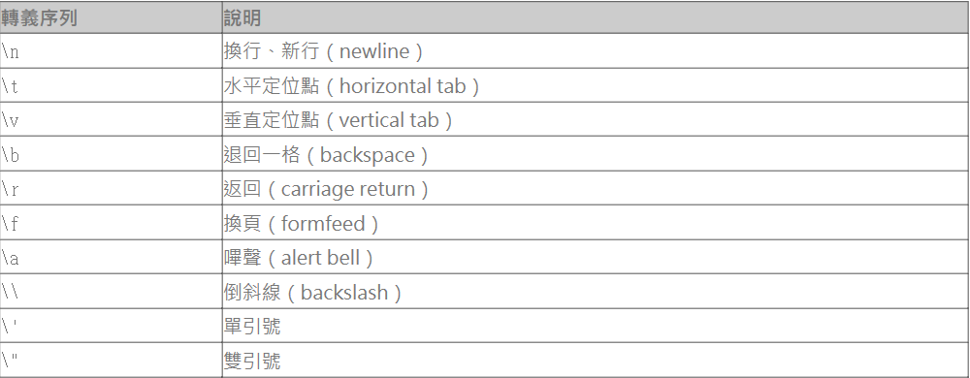
跳脫字元\

